Slide 1
Bol.com-aanbod voor kwetsbare ouders
samenwerking De Lage Drempel & CBE Open School

Slide 2
Wie is wie?
ouders met een afstand tot het digitale én het reguliere aanbod
Vereniging waar armen het woord nemen De Lage Drempel
Spin-off Steun op Maat
Centrum voor Basiseducatie Open School
KBS-middelen

Slide 3
Het verhaal
Notes:
vertel hier over wat ons oorspronkelijk idee was en waarom we kiezen voor “de schoolcontext” = steun op maat = veel gezinnen met kleine kinderen, grote afstand tot “gewone” werking van DLD

Slide 4
De directeur van de school
betrokken ouders, dat verwacht ik.

Slide 5
oudercontact
huiswerk
rekeningen betalen
zwemzak
schoolfeest
fruitspeeltijd
leesouder
luizenshampoo
toetsen ondertekenen
rapport begrijpen
woordrijtjes lezen
strookje TIJDIG inleveren
foto’s liken
bingelen
Fietscontrole
enz.enz.enz.enz.enz.enz.

Slide 6
gemakkelijk, toch?
het staat immers
op ‘t internet, de schoolwebsite, smartschool, facebookpagina...

Slide 7
Euhm….
Notes:
niet voor laaggeletterden (1 op 7!)
de evidentie van internet en digitale vaardigheden is ongelofelijk doorgesijpeld naar de basale taken in ‘t leven: winkelen - school - werk - gezondheidszorg -
We maken kennis met een drietal mama’s en hun digitale vaardigheden

Slide 8
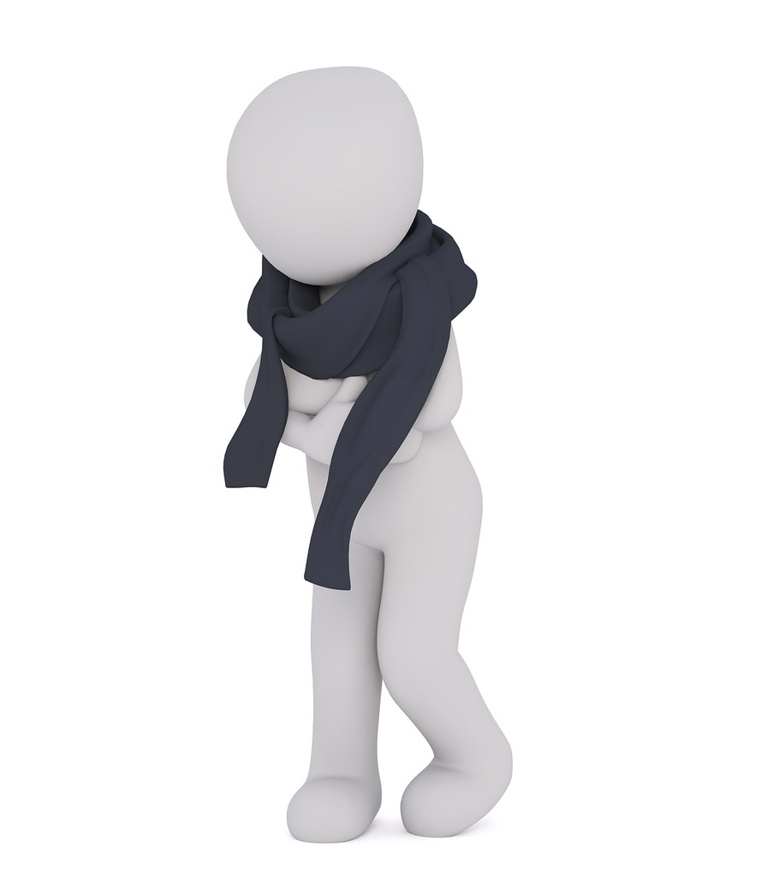
Ik ben Nour
Identiteit
3 kinderen
kreeg les in Open School
eigen smartphone & PC lesgever
Kan nu
verbinding maken met Wifi
bericht sturen met smartphone
audiobericht sturen Whatsapp
ontdekte wat e-mail is
Leert nu
Bingel & Kweetet
Smartschool
mailen

Slide 9
Ik ben Ina
Identiteit
1 kindje in LO
Gebruikte tablet in DLD
school communiceert via mail man
Kan nu
zelfstandig mailen
website van school & bingel
surfen: info CVO _ Wijkcentrum
Leert nu
het dagelijks leven digitaal regelen via tablet-aanbod in DC
beter mailen

Slide 10
Ik ben Julia
Identiteit
5 kinderen
Haar smartphone/PC, les thuis
Communicatie school Smartschool
Kan nu
mailen met bijlage en adressen toevoegen
schoolfacturen digitaal volgen
klasbloggen - facebooken - smartschoolen
Kreeg nu
vertrouwen & geloof in zichzelf
meer tijd & regelt hierdoor haar leven efficiënter

Slide 11
Bevindingen en voorwaarden
Onze bevindingen
zeer laagdrempelig aanbod
écht op maat, net als bol.com
deelnemers evolueren snel
korte leertijd
ZELFVERTROUWEN!
starten met andere opleidingen
Voorwaarden
goede SW tussen élke partij
werving door Steun Op Maat
huisbezoeken leveren veel op
flexibiliteit ten top!
educatieve medewerker moet bereid zijn zo dicht te komen bij de cursist
externe financiering want 1op1

Slide 12
Ik betaal facturen nu zonder extra kosten!
Ik durf mailen!
Ik maak zelf een online afspraak!
Ga jij aan de slag met hun verhaal? www.basiseducatie.be

